Slide 1
思考两个问题：
一、为什么参赛？
（要有方向）
二、准备怎么参赛？
（要有方法）

Slide 2
一、关于定位
历年各奖项的最低分
感受下近三年的真题，自己定个小目标

Slide 3
二、怎么准备
1、重点关注近几年真题（结合参考资料：高数教材、竞赛教程、图书馆借的考研书籍）
2、QQ群里多讨论，相信群里有高手。刷刷存在感，我们都在一起努力。

Slide 4
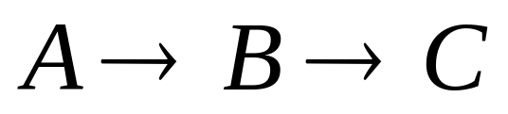
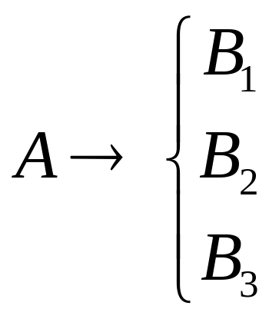
3、数学需要想象，数学竞赛更是如此
数学思想：
综合分析法：条件-----结论
转化思想：
分类讨论：
数形结合：

